Slide 1

Offb Teil 20 | Gericht über Babylon - 1

Slide 2
"Ich bezeuge eindringlich vor Gott und Christus Jesus, der
Lebende und Tote richten wird, und bei seiner Erscheinung
und seinem Reich [Herrschaft]: 2 Predige das Wort, stehe
bereit [stehe dazu] zu gelegener und ungelegener Zeit;
überführe, weise zurecht, ermahne mit aller Langmut und
Lehre! 3 Denn es wird eine Zeit sein, da sie die gesunde
Lehre nicht ertragen, sondern nach ihren eigenen Begierden
sich selbst Lehrer aufhäufen werden, weil es ihnen in den
Ohren kitzelt; 4 und sie werden die Ohren von der Wahrheit
abkehren und sich zu den Fabeln hinwenden [hingewandt
werden]." (2Tim 4,2-4)

Slide 3
"Halte fest das Vorbild [Muster] der gesunden Worte, die
du von mir gehört hast, in Glauben und Liebe, die in
Christus Jesus ⟨sind⟩!" (2Tim 1,13)

Slide 4
"Und es kam einer von den sieben Engeln, welche die sieben
Schalen hatten, und redete mit mir und sprach: Komm her!
Ich will dir das Gericht über die große Hure zeigen, die an vielen
Wassern sitzt, 2 mit der die Könige der Erde Unzucht [Hurerei]
getrieben haben; und die Bewohner der Erde sind trunken
geworden von dem Wein ihrer Unzucht." (Off 17,1-2)

Slide 5
"Und er führte mich im Geist hinweg in eine Wüste; und ich
sah eine Frau auf einem scharlachroten Tier sitzen, das voller
Lästernamen war und sieben Köpfe und zehn Hörner hatte.
4 Und die Frau war bekleidet mit Purpur und Scharlach und
übergoldet mit Gold und Edelgestein und Perlen, und sie
hatte einen goldenen Becher in ihrer Hand, voller Gräuel
und Unreinheit ihrer Unzucht; 5 und sie hatte an ihrer Stirn
einen Namen geschrieben, ein Geheimnis: Babylon, die Große,
die Mutter der Huren und der Gräuel der Erde. 6 Und ich sah
die Frau trunken vom Blut der Heiligen und vom Blut der
Zeugen Jesu. Und ich wunderte mich, als ich sie sah, mit
großer Verwunderung." (Off 17,3-6)

Slide 6
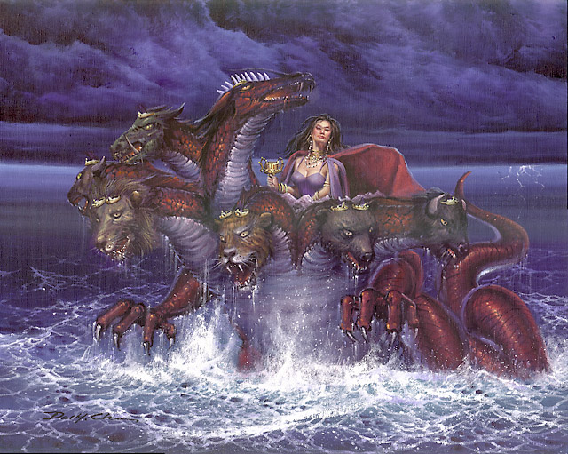
"Und der Engel sprach zu mir: Warum
wundertest du dich? Ich will dir das
Geheimnis der Frau sagen und des
Tieres, das sie trägt und die sieben
Köpfe und die zehn Hörner hat." (17,7)

Slide 7
Das Tier hat …
Sieben Köpfe → sieben Berge und sieben Könige (V 9b)
Zehn Hörner→ zehn Könige (noch kein Königreich empfangen haben) (V 12)

Slide 8
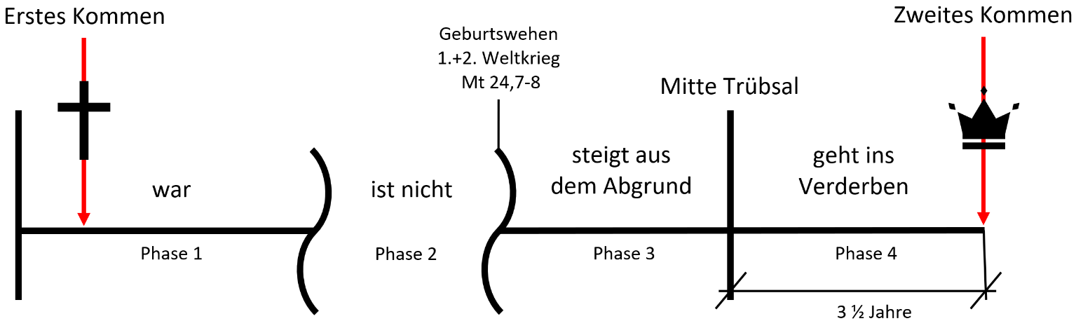
"Das Tier, das du gesehen hast, war und ist nicht und wird
aus dem Abgrund heraufsteigen und geht ins Verderben;
und die Bewohner der Erde, deren Namen nicht im Buch
des Lebens geschrieben sind von Grundlegung der Welt
an, werden sich wundern, wenn sie das Tier sehen, dass
es war und nicht ist und da sein wird." (17,8)

Slide 9
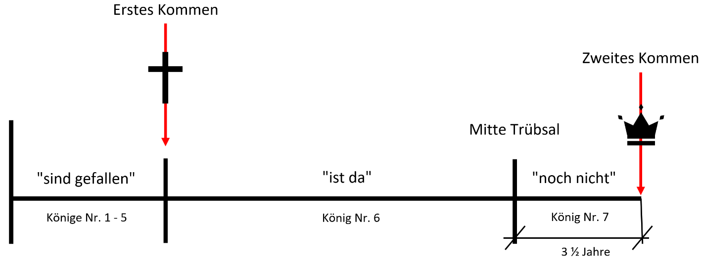
"Hier ist der Verstand ⟨nötig⟩, der (göttliche) Weisheit hat:
Die sieben Köpfe sind sieben Berge, auf denen die Frau sitzt.
Und es sind sieben Könige: 10 Die fünf ⟨ersten⟩ sind gefallen,
der eine ist, der andere ist noch nicht gekommen; und
wenn er kommt, muss er eine kurze Zeit bleiben." (17,9-10)

Slide 10
"Und das Tier, das war und nicht ist, es ist selbst sowohl
ein achter (der Hörner) als auch von den sieben (Köpfen)
und geht ins Verderben. 12 Und die zehn Hörner, die du
gesehen hast, sind zehn Könige, die noch kein Königreich
empfangen haben, aber mit dem Tier eine Stunde Macht
wie Könige empfangen. 13 Diese haben einen Sinn und
geben ihre Kraft und Macht dem Tier." (17,11-13)

Slide 11
"Diese werden mit dem Lamm Krieg führen, und das Lamm
wird sie überwinden; denn es ist Herr der Herren und König
der Könige, und die mit ihm ⟨sind, sind⟩ Berufene und
Auserwählte und Treue." (17,14)

Slide 12
Offb Teil 20 | Gericht über Babylon - 1

